Slide 1
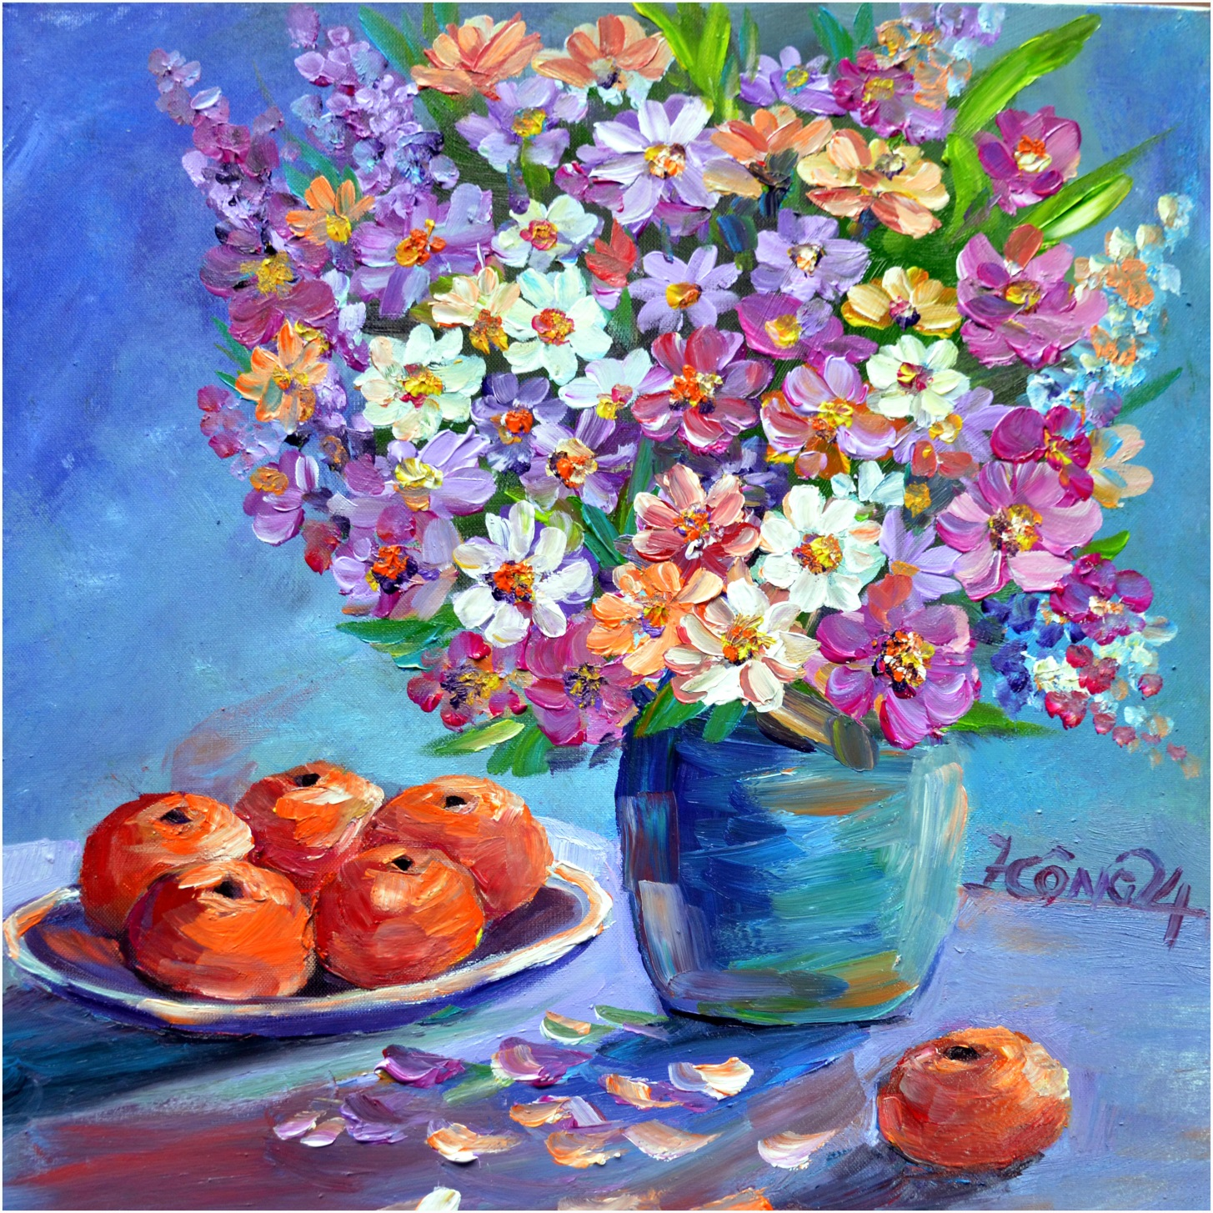
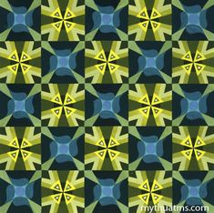
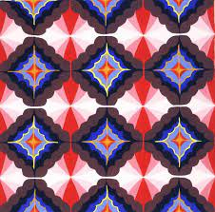
CHÀO CÁC EM ĐẾN VỚI TIẾT HỌC
MĨ THUẬT!

Slide 2
CHỦ ĐỀ: MĨ THUẬT TRONG CUỘC SỐNG
Bài 11: Tạo họa tiết trang trí bằng chấm màu
Bài 12: Tranh tĩnh vật
Bài 13: Tranh trang trí với các màu tương phản
Bài 14: Tranh áp phích

Slide 3
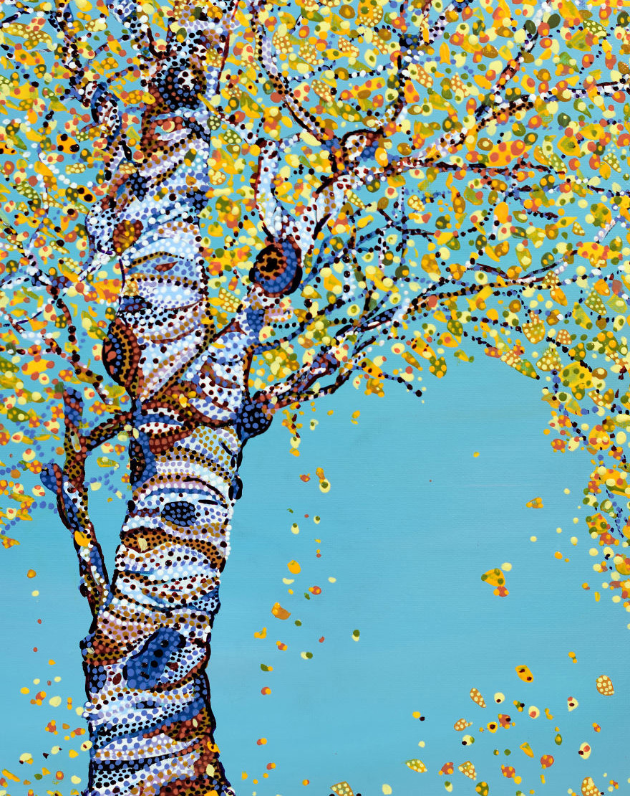
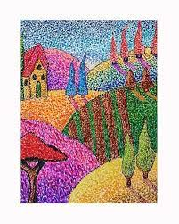
Bài 11
TẠO HOẠ TIẾT TRANG TRÍ BẰNG
CHẤM MÀU

Slide 4
HOẠT ĐỘNG 1
HÌNH THÀNH
KIẾN THỨC

Slide 5
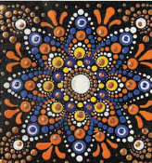
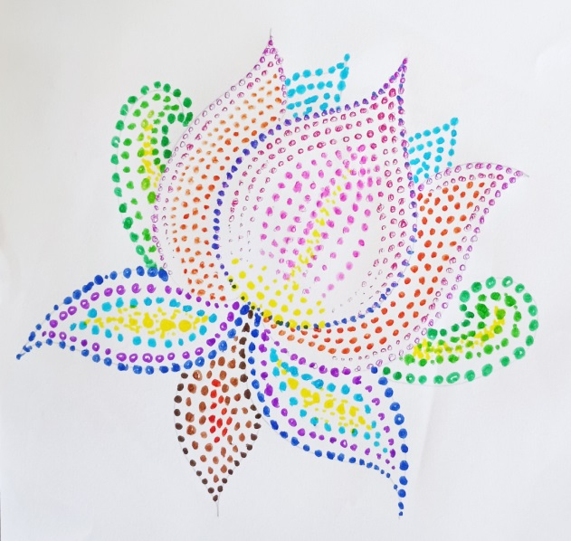
1. QUAN SÁT – NHẬN THỨC QUAN SÁT - NHẬN THỨC VỀ HỌA TIẾT TRANG TRÍ BẰNG CHẤM
Câu hỏi: Quan sát hình và cho biết Họa tiết trang trí
Hình và màu của các chấm trong họa tiết Nhịp điệu của các chấm trong họa tiết
Các chất liệu của chấm tạo họa tiết
Trả lời:
Họa tiết trang trí bằng chấm Hình và màu của các chấm trong họa tiết: nhiều màu phối hợp
Nhịp điệu của các chấm trong họa tiết đều nhau
Các chất liệu của chấm tạo họa tiết: chấm màu theo hàng lối

Slide 6
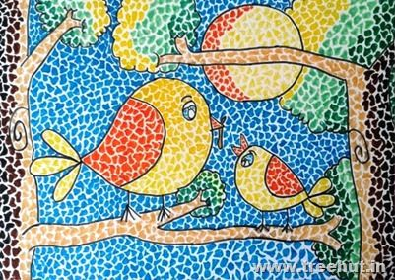
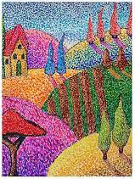
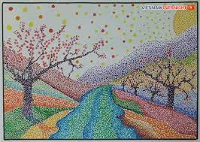

Slide 7
* GV chốt: có nhiều cách để tạo họa tiết trang trí bằng cách tập hợp các chấm màu có tổ chức.
* Câu hỏi gợi mở:
- Các họa tiết được sử dụng để trang trí dạng hình nào?
- Hình và màu của các chấm trang họa tiết có sự thống nhất như thế nào?
- Nhận xét về nhịp điệu của hình trang trí được tạo bởi các chấm màu ?
- Tạo họa tiết trang trí bằng chấm màu có điểm gì khác so với họa tiết mảng

Slide 8
HOẠT ĐỘNG 2
CÁCH
THỰC HIỆN

Slide 9
2. KIẾN TẠO KIẾN THỨC - KĨ NĂNG CÁCH TẠO HỌA TIẾT TRANG TRÍ BẰNG CHẤM MÀU
Quan sát hình mẫu hoa lá, xác định hướng nhìn thể hiện rõ đặc điểm hoa lá và thực hiện theo hướng dẫn.

Slide 10
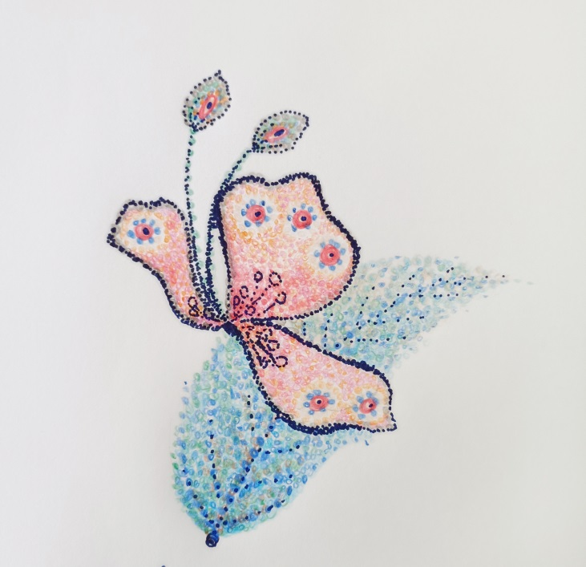
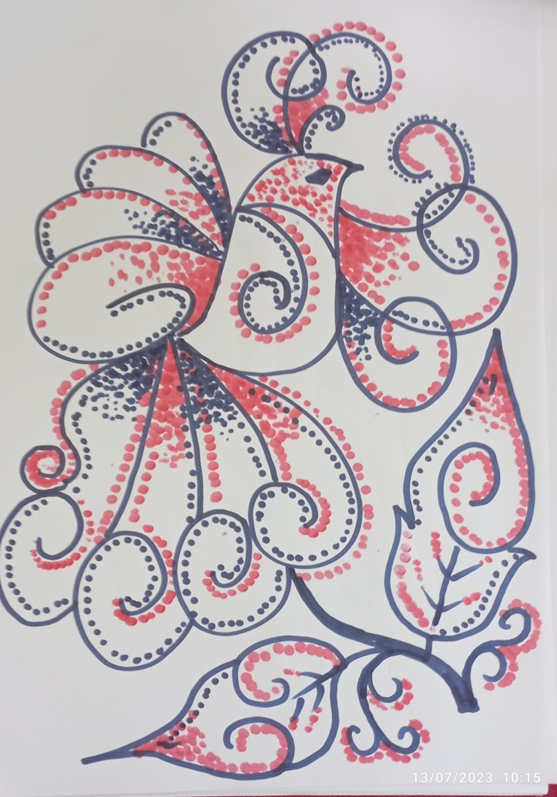
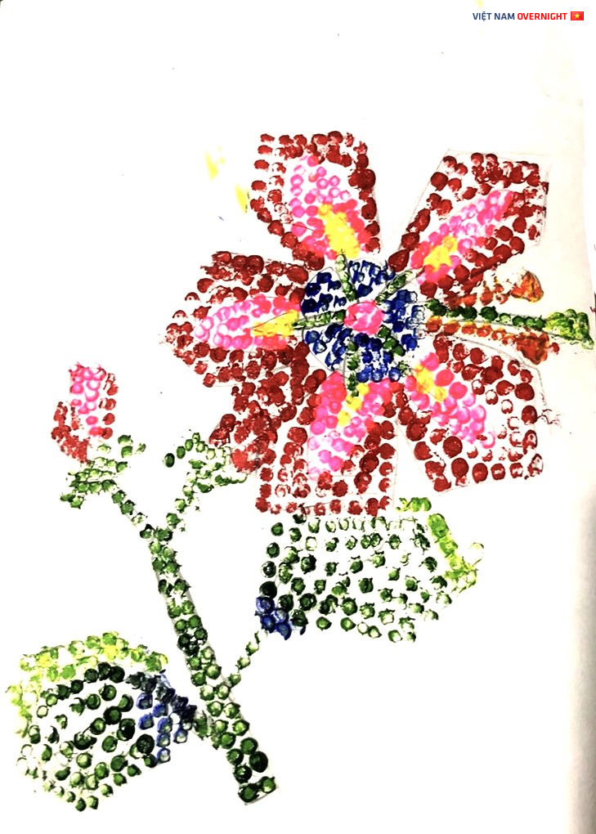
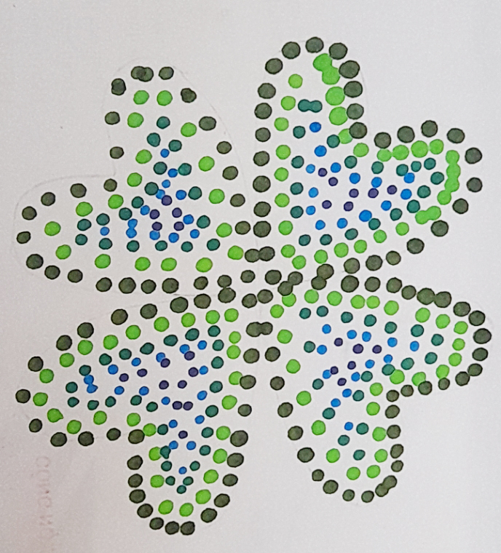

Slide 11
* Câu hỏi gợi mở: - Để tạo được họa tiết trang trí bằng cách chấm màu thì cần bao nhiều bước? - Cần làm gì để tạo họa tiết trang trí hình hoa lá trước khi chấm màu? - Cách chấm màu cho họa tiết trang trí được thực hiện như thế nào?
HS Quan sát hình minh họa trang SGK M7 thuật 8 và chỉ ra cách tạo họa tiết trang trí bằng các chấm ở hoạt động 2.

Slide 12
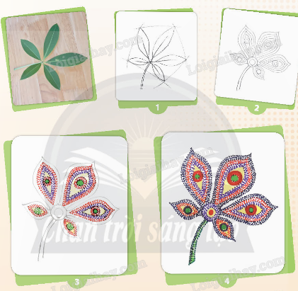
HS Quan sát hình minh họa trang chỉ ra các bước tạo họa tiết trang trí bằng các chấm

Slide 13
HẾT TIẾT 1
DẶN DÒ
Xem lại bài vẽ của tiết 1
- Chuẩn bị: Màu vẽ, giấy, mẫu hoa, lá…

Slide 14
HOẠT ĐỘNG 3
LUYỆN TẬP
SÁNG TẠO

Slide 15
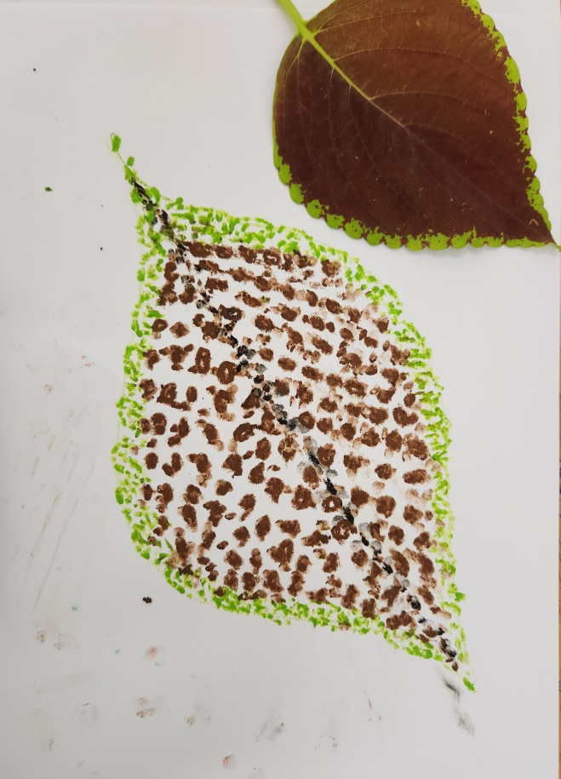
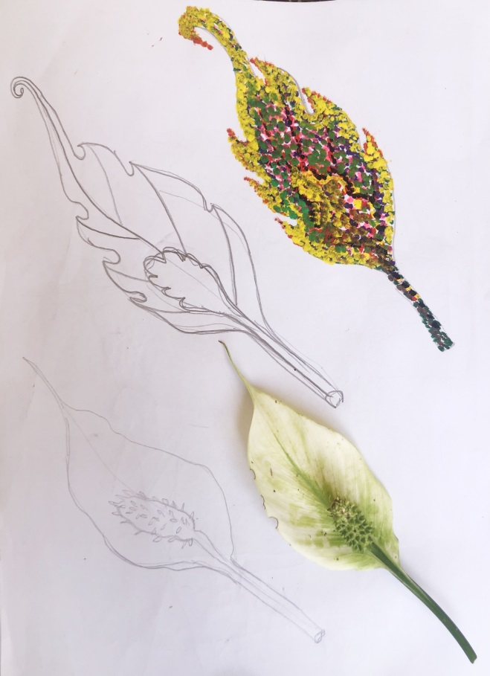
3. LUỆN TẬP – SÁNG TẠO TẠO HOẠ TIẾT TRANG TRÍ HOA, LÁ BẰNG CÁCH CHẤM MÀU
* Câu hỏi :
- Em sẽ tạo họa tiết trang trí bằng cách chấm màu như thế nào?
- Em sẻ lựa chọn mẫu hoa, lá nào để tạo họa tiết trang trí?
- Em làm gì trước khi tiến hành chấm màu ?

Slide 16
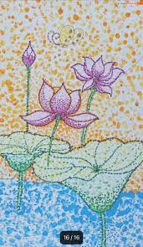
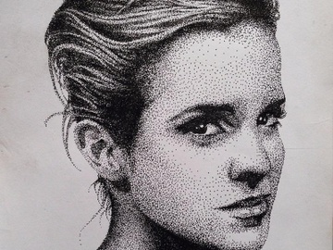
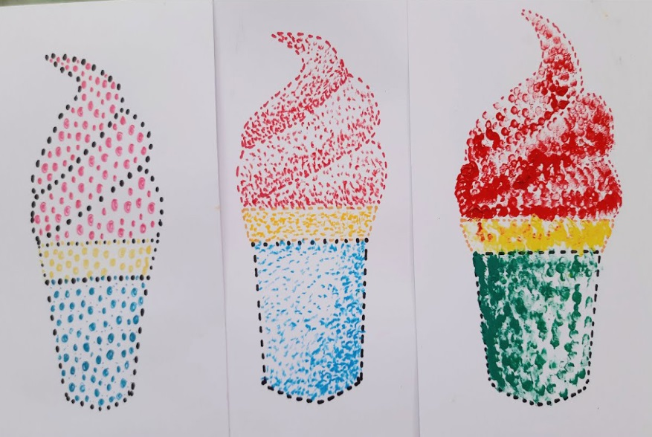
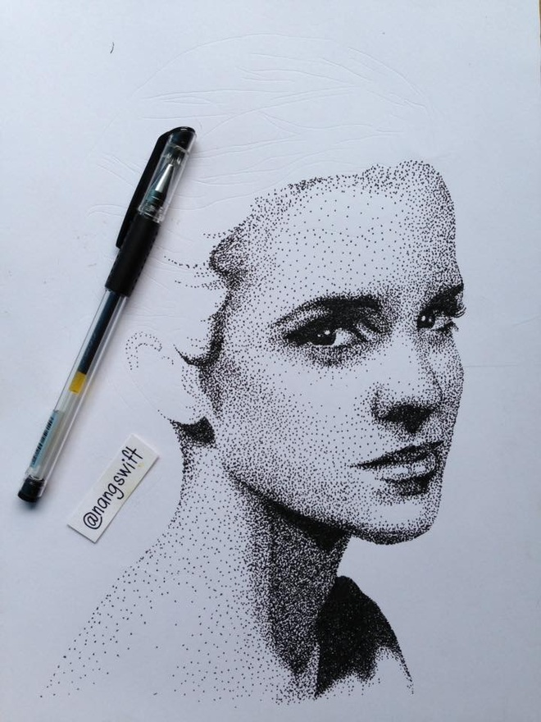
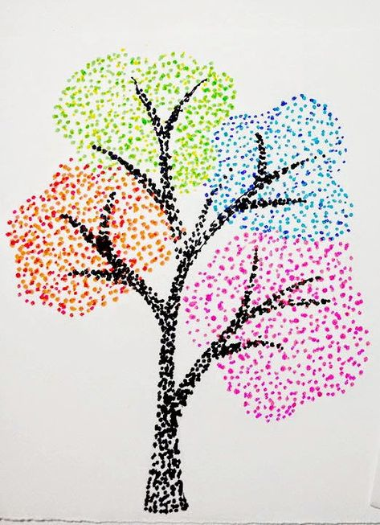

Slide 17
HOẠT ĐỘNG 4
TRƯNG BÀY
&
CHIA SẺ

Slide 18
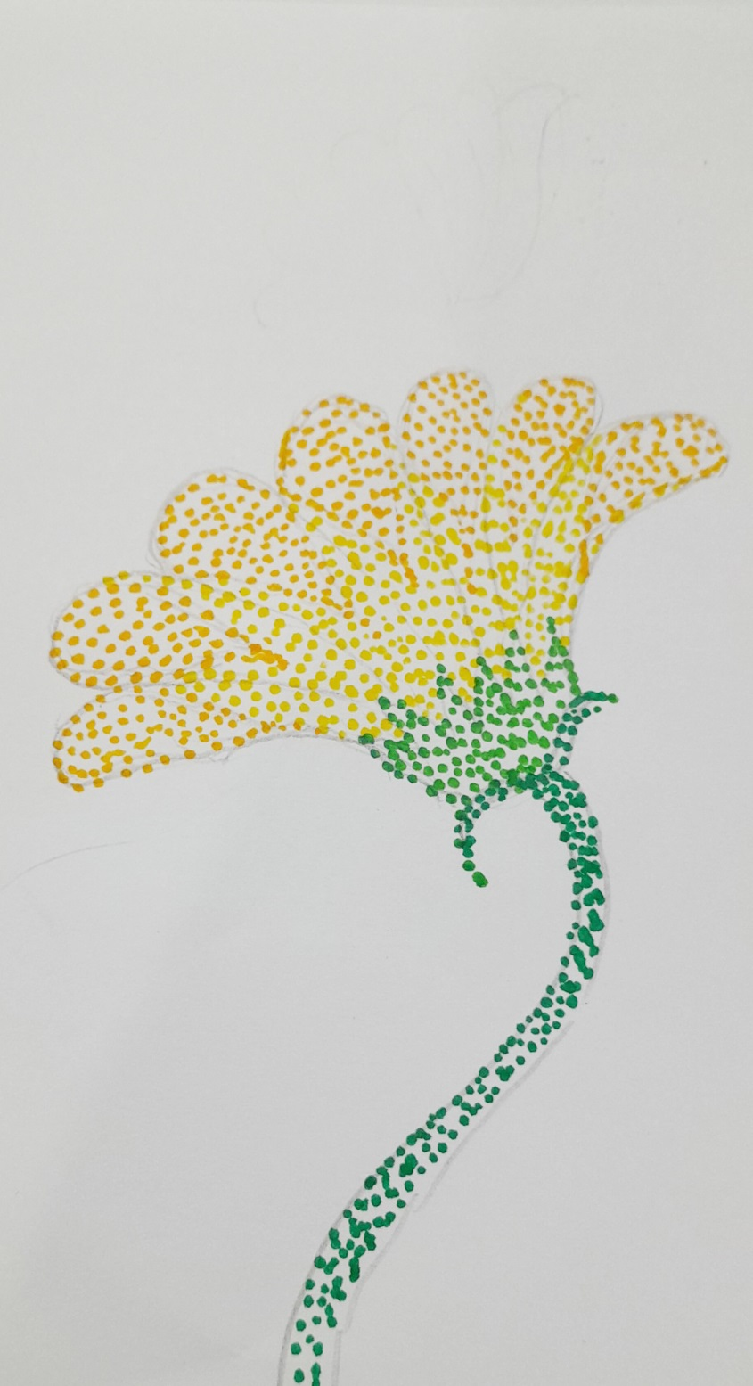
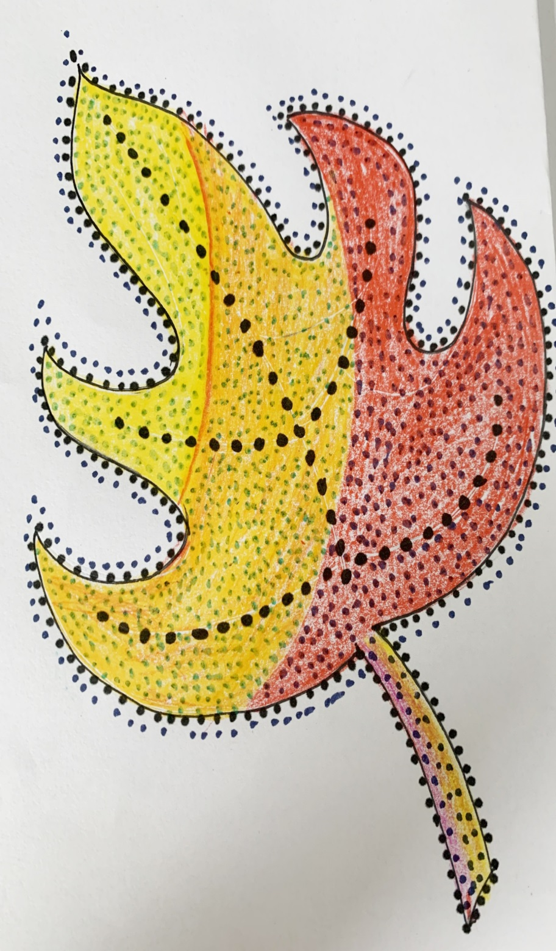
*GV chốt: Vậy là chúng ta đã biết cách
quan sát hình mẫu hoa, lá; lựa chọn các loại hoa, lá đẹp; xác định hướng nhìn thể hiện rõ đặc điểm hoa, lá và thực hành tạo họa tiết trang trí hoa, lá bằng cách chấm màu theo các bước đã hướng dẫn ở hoạt động 3.

Slide 19
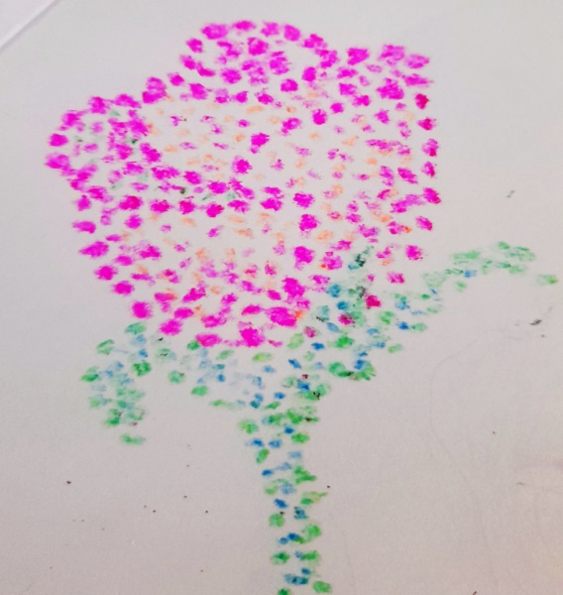
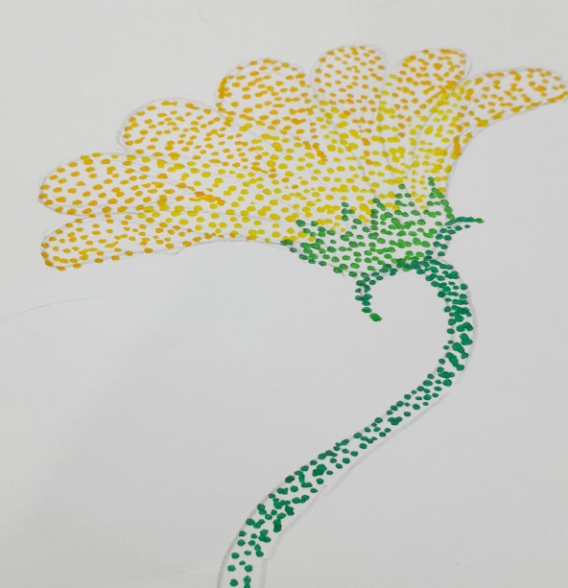
4. PHÂN TÍCH - ĐÁNH GIÁ
TRƯNG BÀY SẢN PHẨM VÀ CHIA SẺ
Câu hỏi: Nêu cảm nhận và phân tích về: Họa tiết em ấn tượng
Kĩ thuật chấm màu trang trí, sự tương đồng và khác biệt giữa họa tiết vẽ bằng nét, mảng màu với họa tiết vẽ bằng các chấm màu.

Slide 20
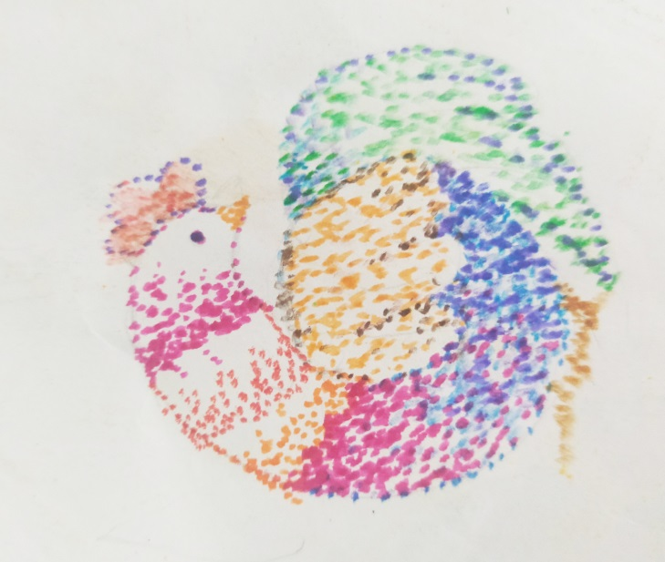
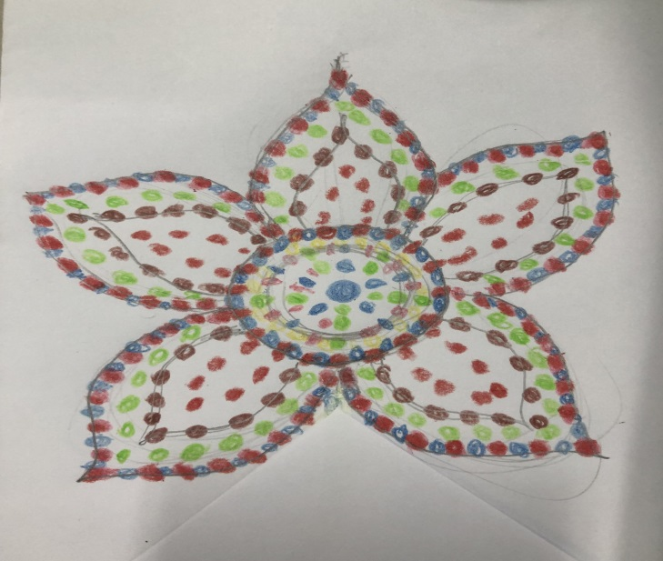
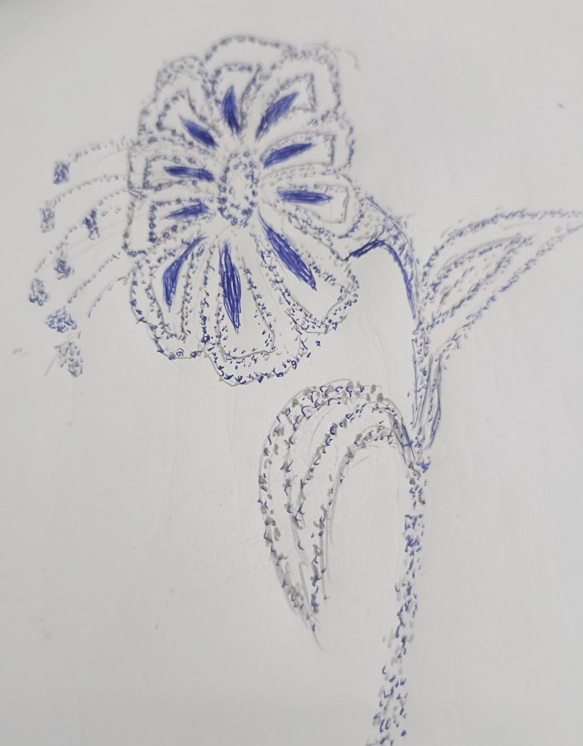

Slide 21
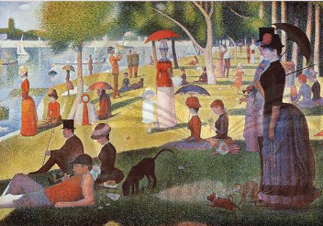
5. VẬN DỤNG - PHÁT TRIỂN
Tìm hiểu chấm màu trong tranh và trong sản phẩm ứng dụng.
Quan sát để nhận biết sự tương đồng và khác biệt giữa cách chấm màu trong tranh với cách chấm màu trong sản phẩm mĩ thuật ứng dụng

Slide 22
DẶN DÒ:
- Tìm hiểu bài 12
- Chuẩn bị giấy vẽ, màu vẽ, vật mẫu

